Slide 1


Arte minimalista
y software libre

Slide 2
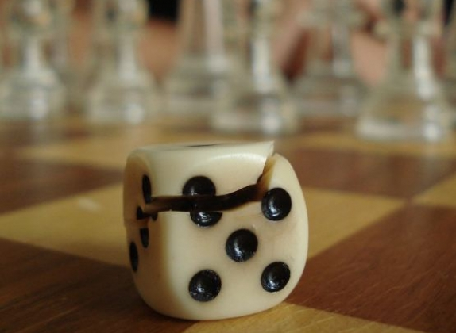
“La verdad es todo aquello que patea el tablero”
Marshall Macluhan

Slide 3
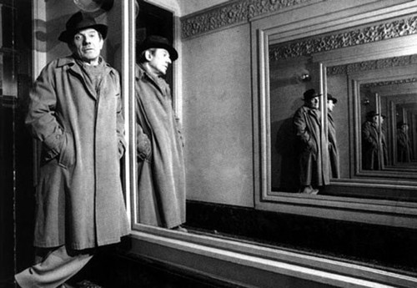
La anarquía y la unidad son una sola y misma cosa, no la unidad de lo Uno, sino una más extraña unidad que sólo se reclama de lo múltiple.
Gilles Deleuze, Mil mesetas

Slide 4
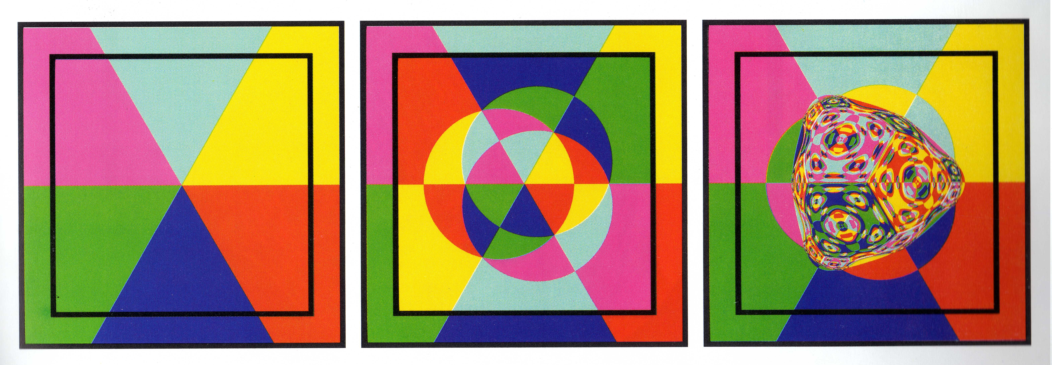

Slide 5
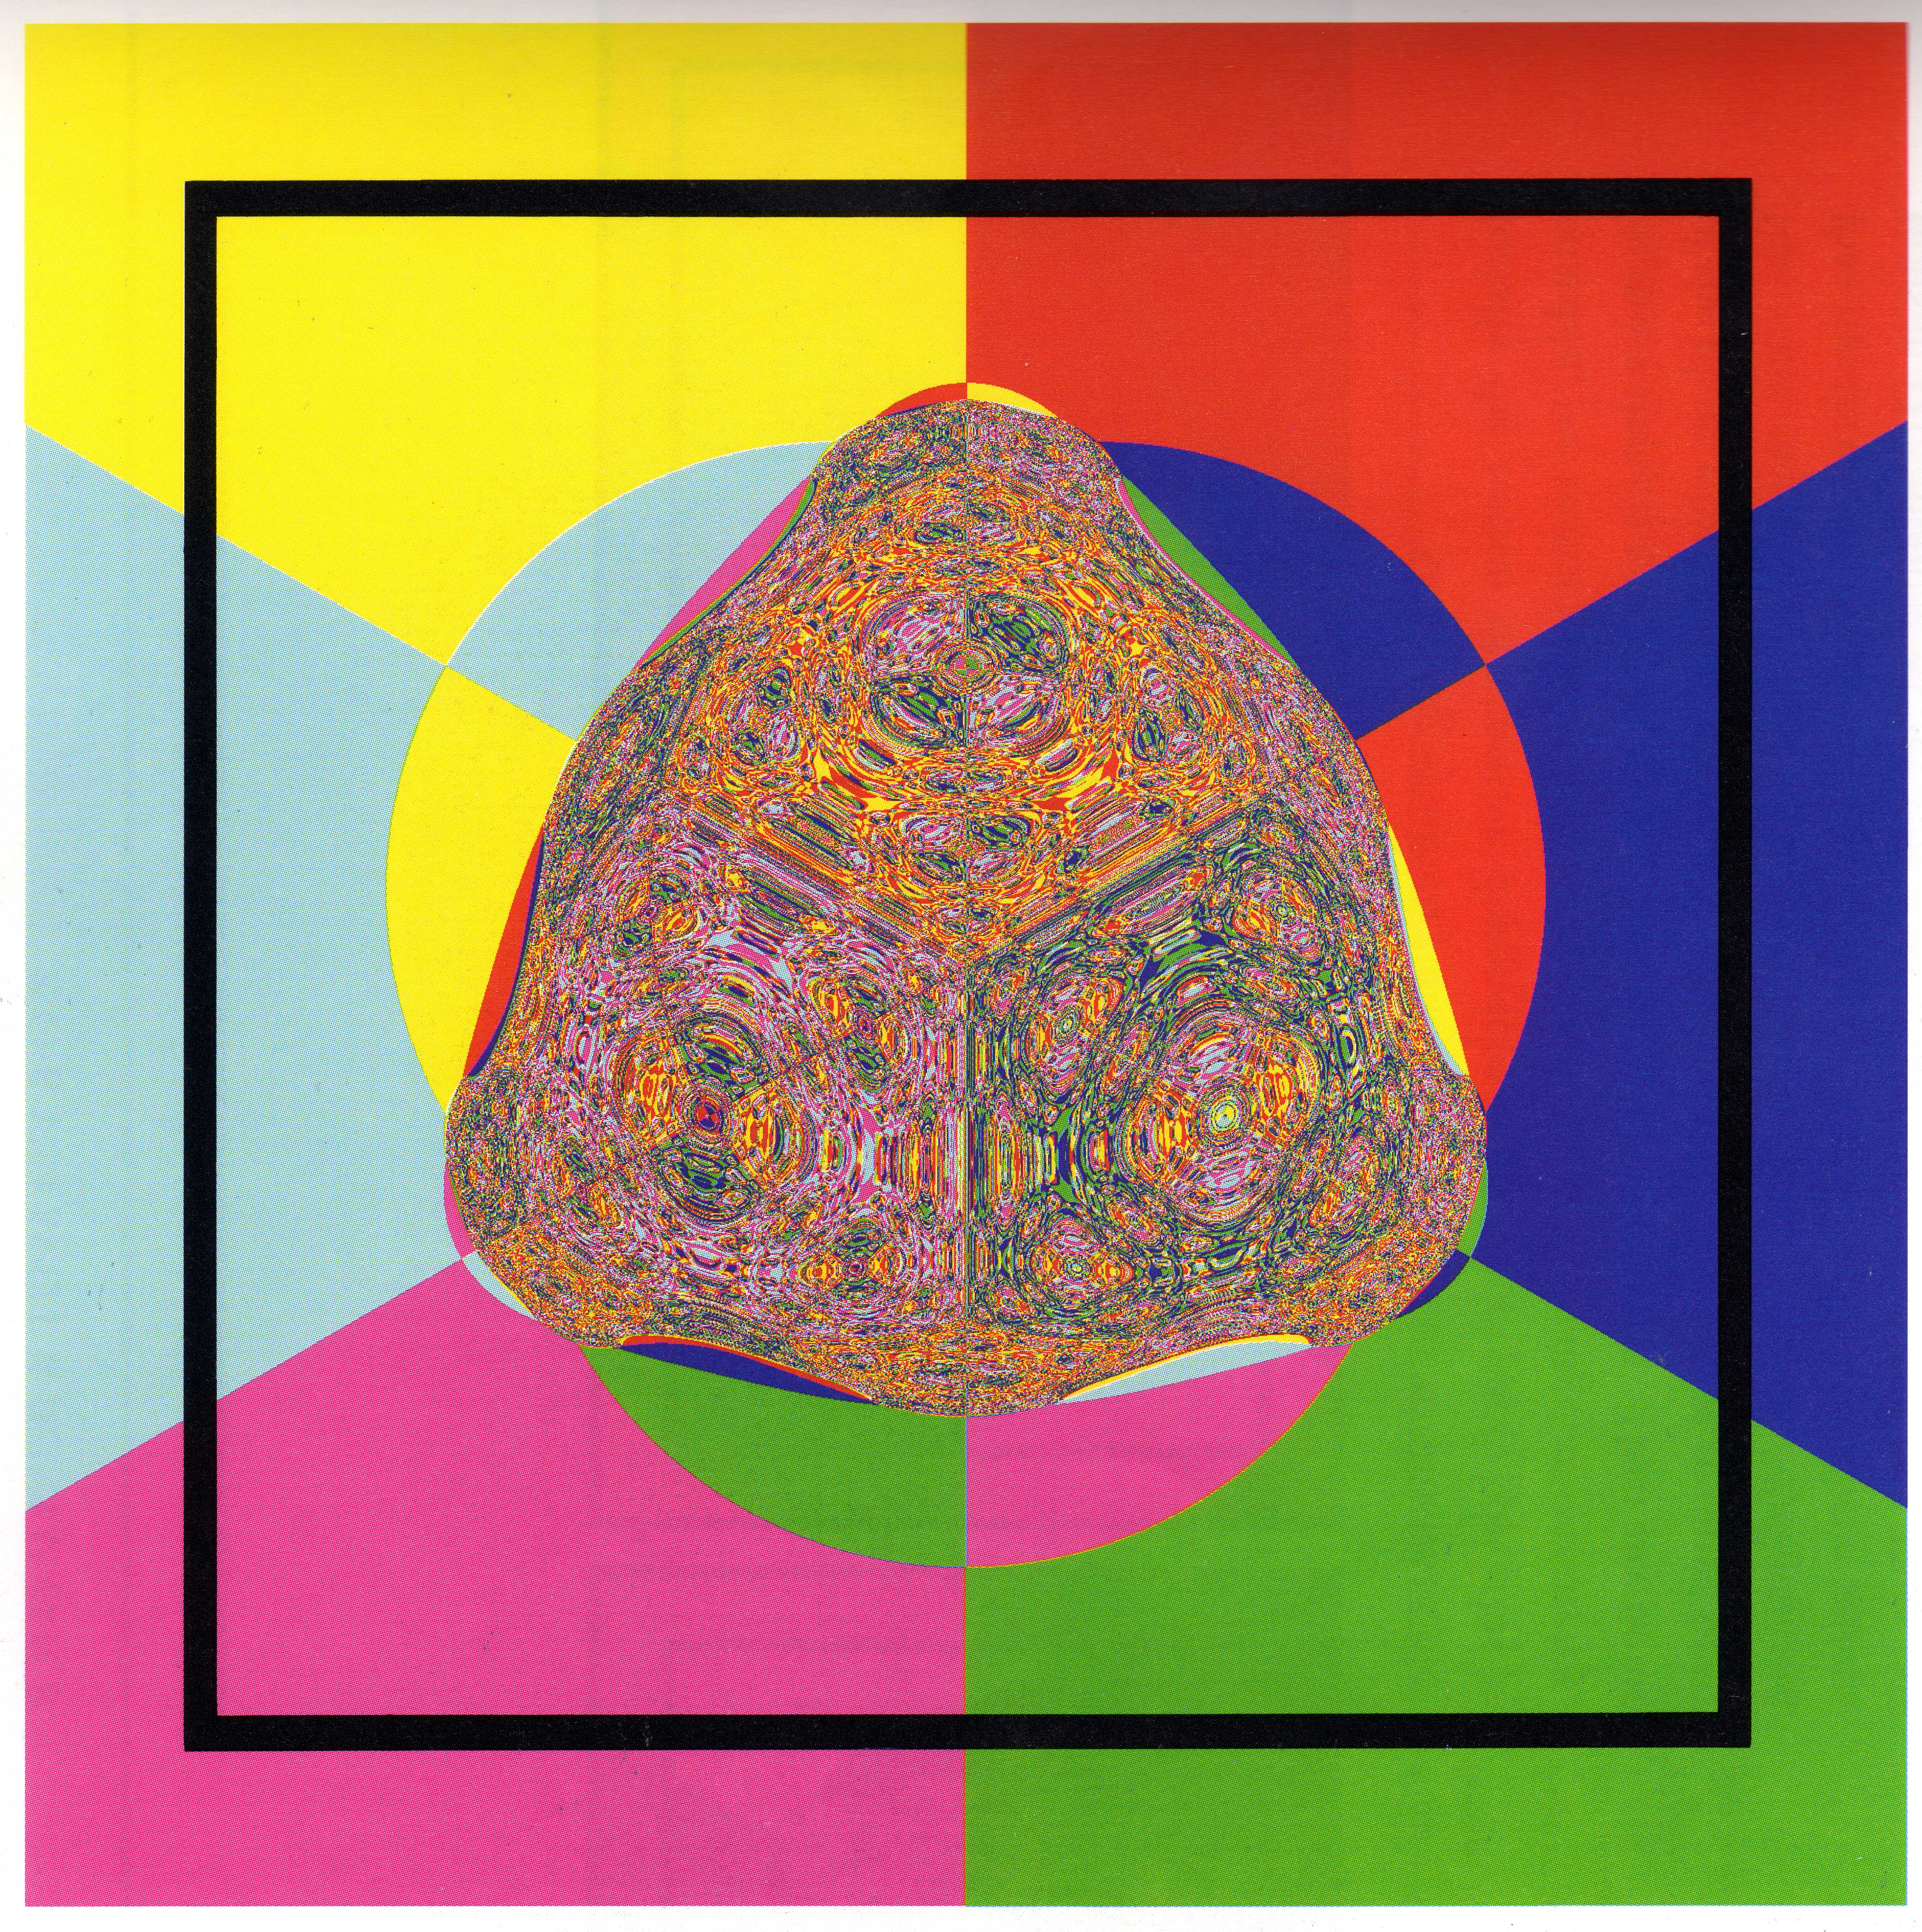

Slide 6
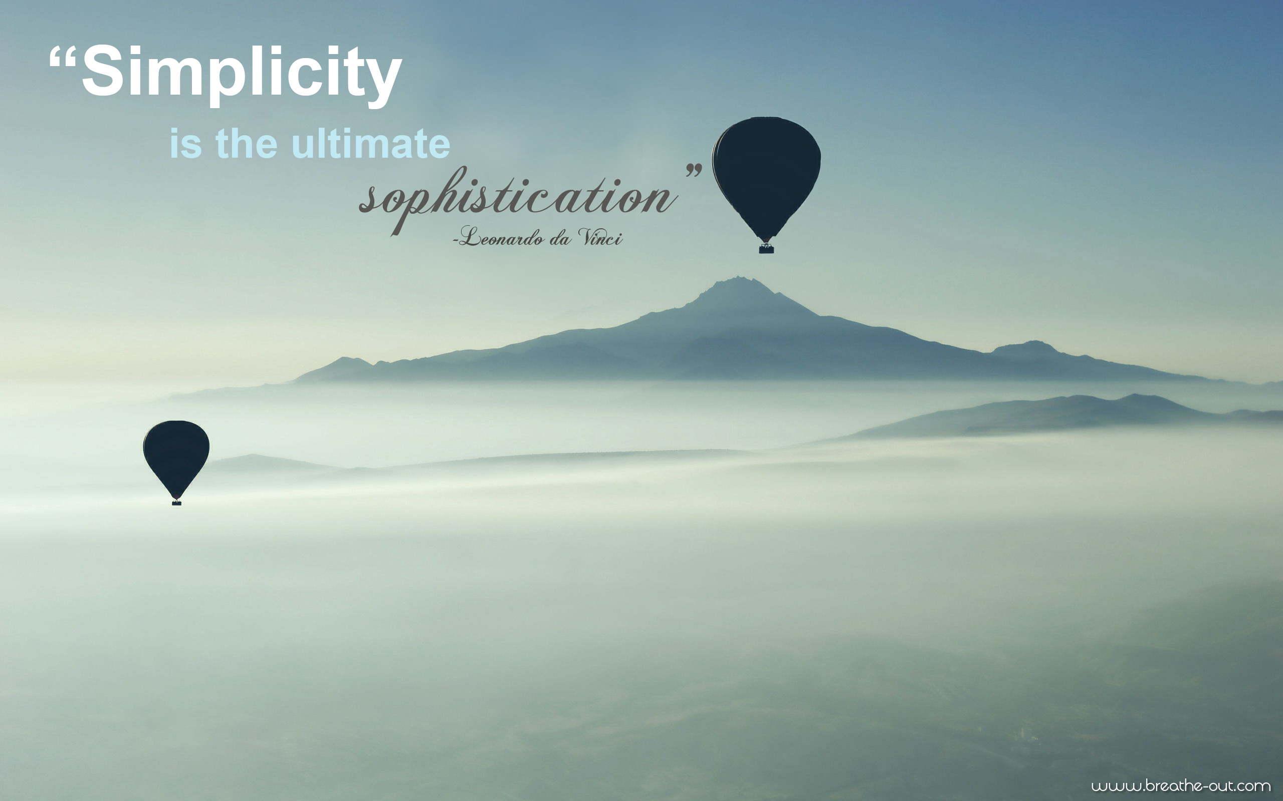

Slide 7
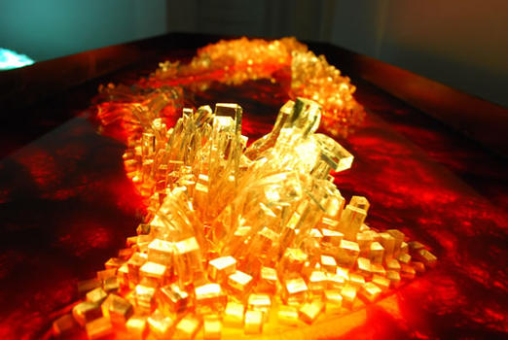
"El progreso traza los caminos derechos; pero los caminos tortuosos,
sin progreso, son los caminos del genio."
William Blake

Slide 8
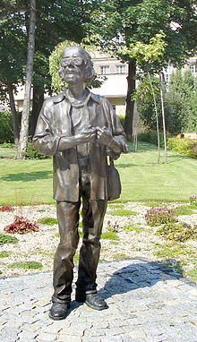
Jerry Grotowsky y el teatro pobre: la relación
al problema de la tecnología y el sujeto

Slide 9
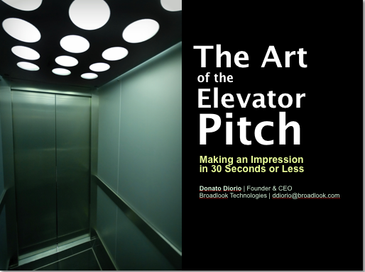
http://www.academia.edu/864681/LA_TEATRALIDAD_MINIMALISTA_Y_LA_IRRUPCION_DE_LO_DIONISIACO

Slide 10
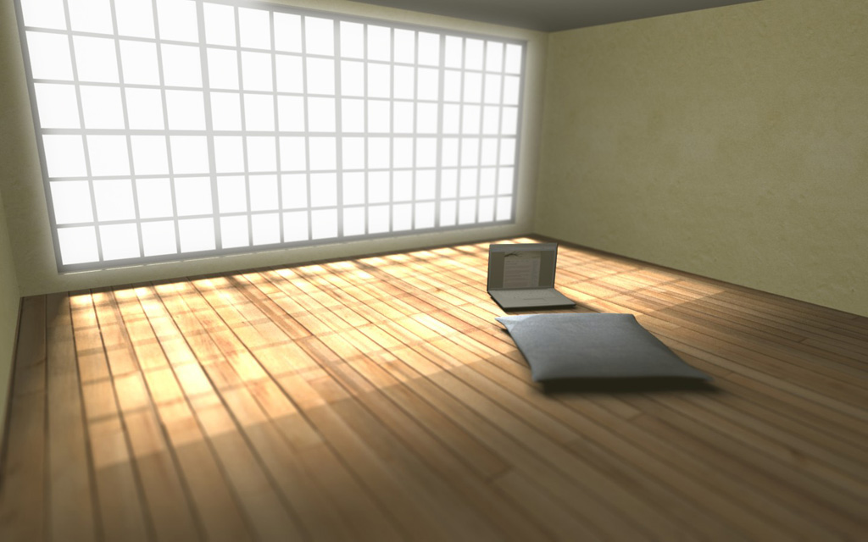
http://zenhabits.net/haiku-productivity-the-fine-art-of-limiting-yourself-to-the-essential/
http://www.unavidasencilla.com/es/2011/02/metodo-minimalista-5-acciones/

Slide 11
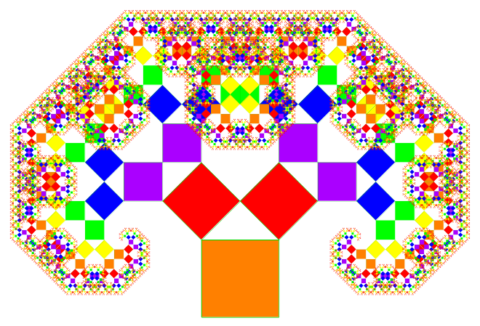
Una ética y una estética basada en la potencia de lo uno
Spinoza - Deleuze

Slide 12
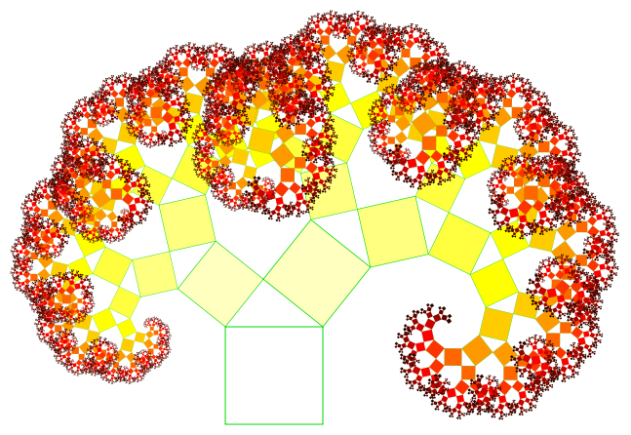
Algunos despliegues de un ser cuidadosamente cultivado

Slide 13
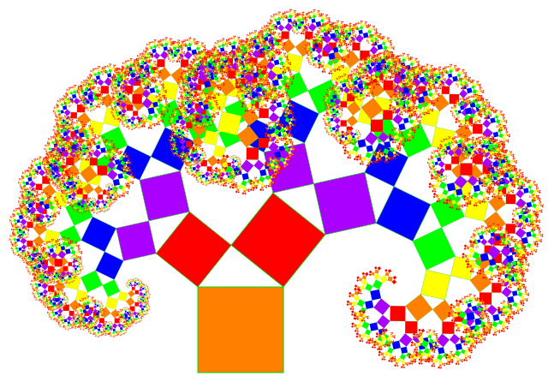
WU-WEI: NO HACER NADA Y QUE NO QUEDE NADA SIN HACER

Slide 14
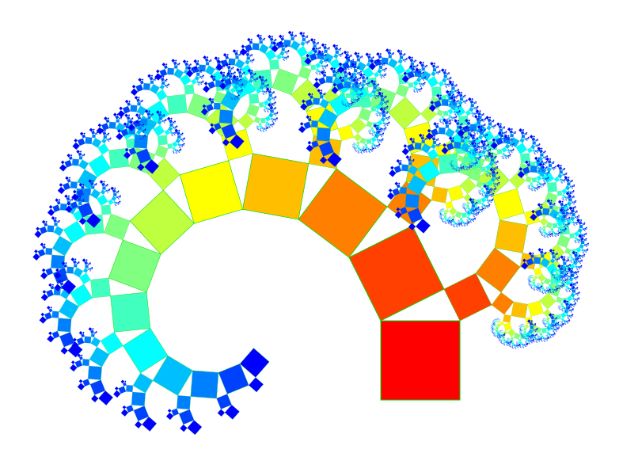
Hacia una consciencia de lo suficiente y lo necesario

Slide 15
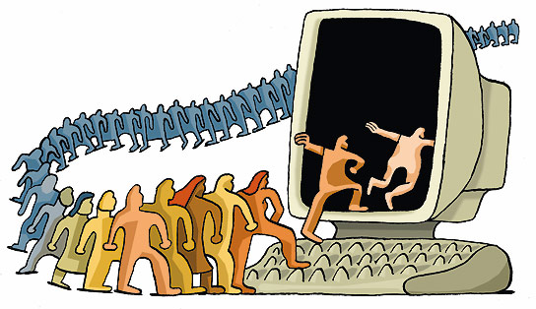
LiNUX como hito histórico de creación colectiva

Slide 16
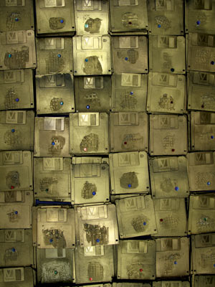
Continua recreación colectiva abierta basada en una documentación rigurosa, un lenguaje preciso y criterios de validación externa basado en una ejecución medible, menos búsqueda de consensos

Slide 17
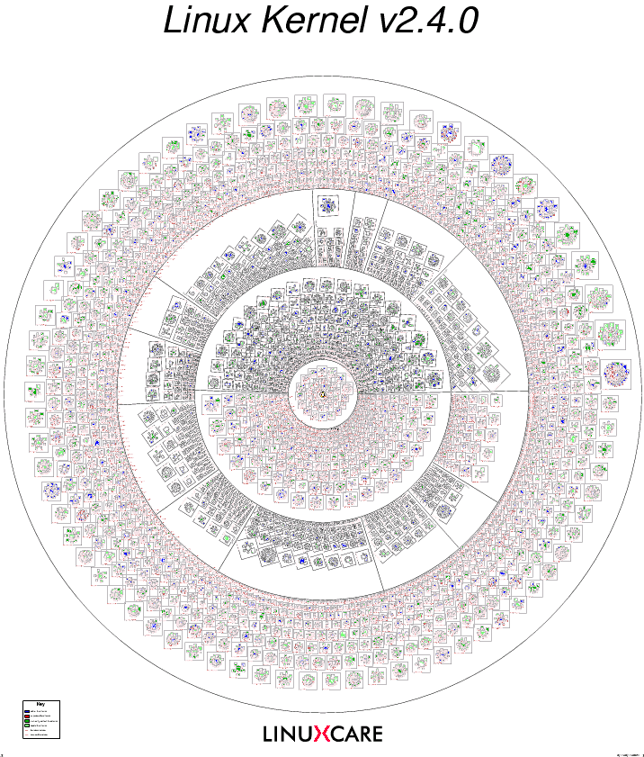

Slide 18
http://es.wikipedia.org/wiki/Antipatrón_de_diseño
http://es.wikipedia.org/wiki/Patrón_de_diseño
Una comunidad que se caracteriza por una búsqueda
sistemática de solución y eliminación de problemas
mixtos humanos-técnicos

Slide 19

Algunos paradigmas politicos en la
creación colectiva: El viejo caso de la web 2.0

Slide 20

"La rata, el ratón, la zorra y el conejo cuidan de las raíces;
el león, el tigre, el caballo, el elefante, de los frutos”
William Blake

Slide 21
MUCHAS GRACIAS!!
Alejandro Nereo Carballo
nereo3040@gmail.com

